Slide 1
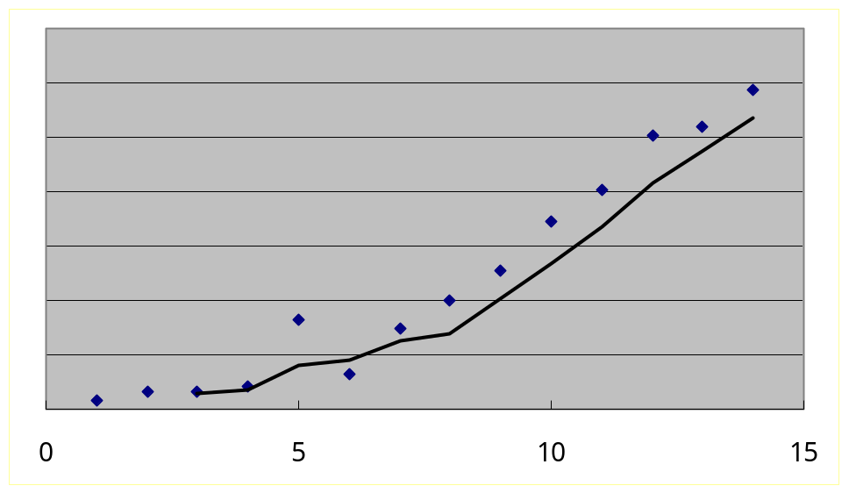
5.1 一元线性回归
回归分析是一种分析随机变量之间相关关系的统计理论和统计方法，可以根据自变量的取值，预测相应的因变量的取值。在工业、农业、商业以及经济学、社会学、医学等领域有着非常广泛的应用。

Slide 2
5.1 一元线性回归
一些变量之间存在相关关系。例如一个城市的空调产品的销售量和夏季平均气温或冬季平均气温有相关关系，股票市场的价格和银行存贷款利率水平有相关关系。
如果能够建立这些相关关系的数量表达式，就可以根据一个变量的值来预测另一个变量的变化。回归分析的目的就是构建变量之间数量关系的模型。
回归分析包括只有一个自变量的一元回归和包括多个自变量的多元回归。
只有一个自变量的回归
设自变量为x，因变量为y，它们之间的数量关系可以有以下几种：

Slide 3

5.1 一元线性回归
y
y
y
x
x
x
线性关系
非线性关系
无相关性
单变量回归方程
其中X 是自变量，Y 是因变量。
β₀－截距，是自变量X等于0时，因变量Y的值。
β₁－斜率，表示自变量X每增加1，因变量Y增加的数值。

Slide 4






回归直线的截距和斜率
斜率
截距
截距β₀表示当自变量X＝0时因变量的值，斜率β₁表示当自变量增加1时因变量增加的值。

Slide 5
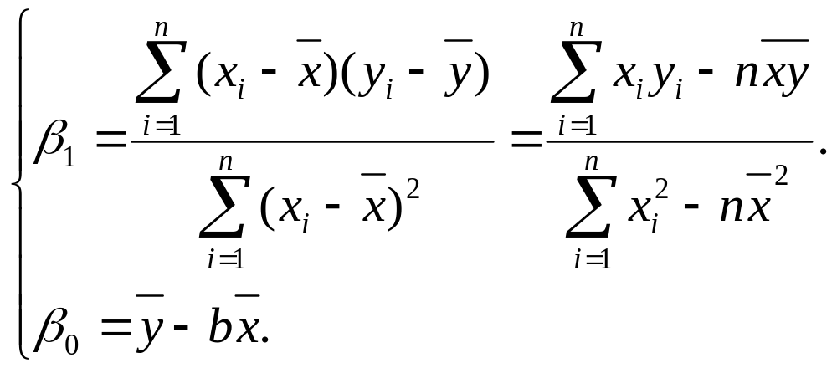
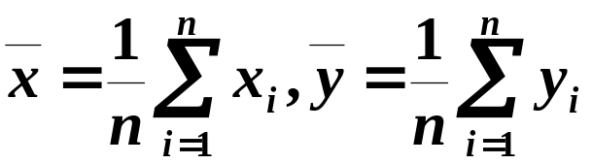
5.1 一元线性回归
单变量回归方程
其中

Slide 6
5.1 一元线性回归
y
y
y
x
x
x
线性关系
非线性关系
无相关性
单变量回归方程
有以下两种方法求出单变量回归方程
1.散点图中插入趋势线
2.回归分析工具

Slide 7
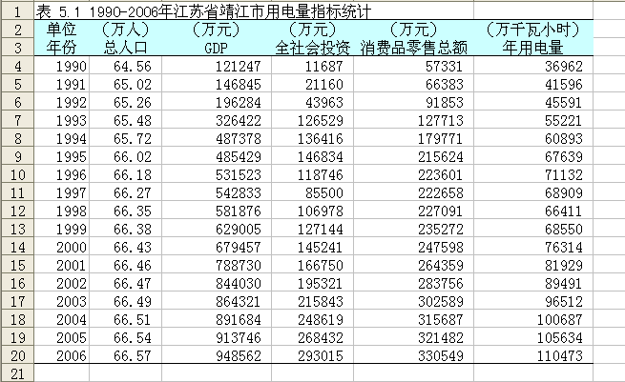
5.1 一元线性回归
有两种方法求出单变量回归方程
1.散点图中插入趋势线
2.回归分析工具
散点图中插入趋势线
例5.1 数据1990-2006年江苏省靖江市用电量有关数据
在以上数据中，选择“GDP”和“年用电量”，建立其回归方程。

Slide 8
5.1 一元线性回归
有两种方法求出单变量回归方程
1.散点图中插入趋势线
2.回归分析工具
散点图中插入趋势线
步骤：
1）打开“图表”；
2）作出散点图；
3）点击图中任一数据点；
4）在“图表”中选择“添加趋势线”命令；
5）单击“线性图”;
6) 根据对话框，选择或输入相关数据。

Slide 9
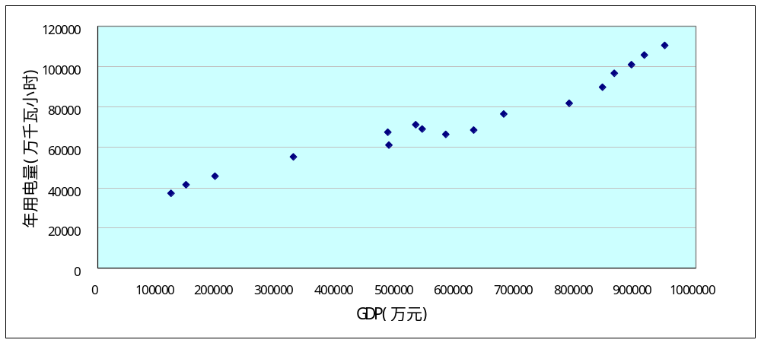
散点图中插入趋势线
作出“GDP”和“年用电量”的散点图
观察可以看出， “GDP”和“年用电量”具有相关关系。

Slide 10
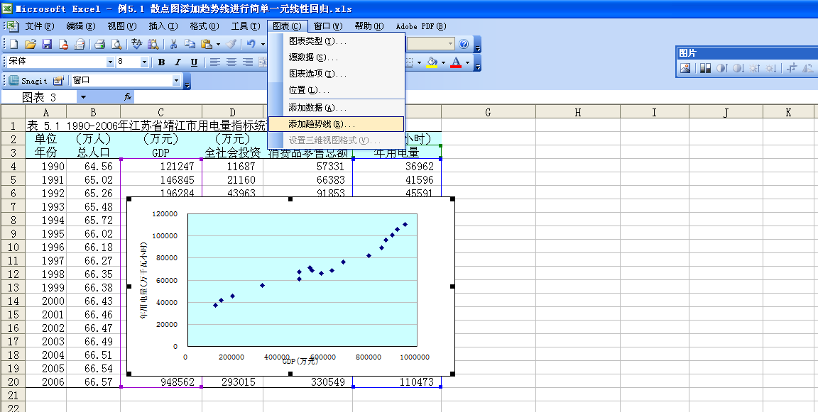
散点图中插入趋势线
单击“图表/添加趋势线”（“图表”菜单只有散点图选中时才会出现）

Slide 11
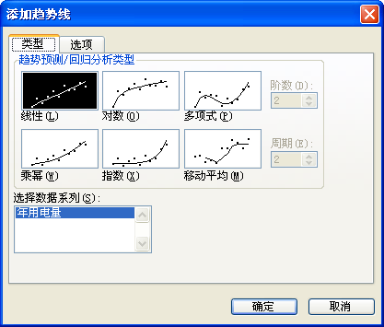
散点图中插入趋势线
选择趋势线类型，选定“线性”

Slide 12
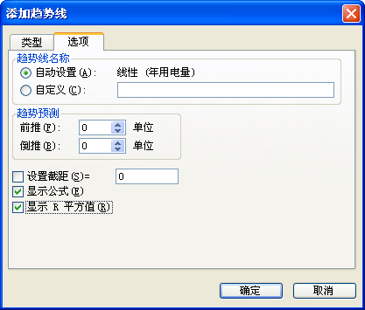
散点图中插入趋势线
单击“选项”，趋势线名称选定“自动设置”，选择“显示公式”和“显示R平方值”。

Slide 13
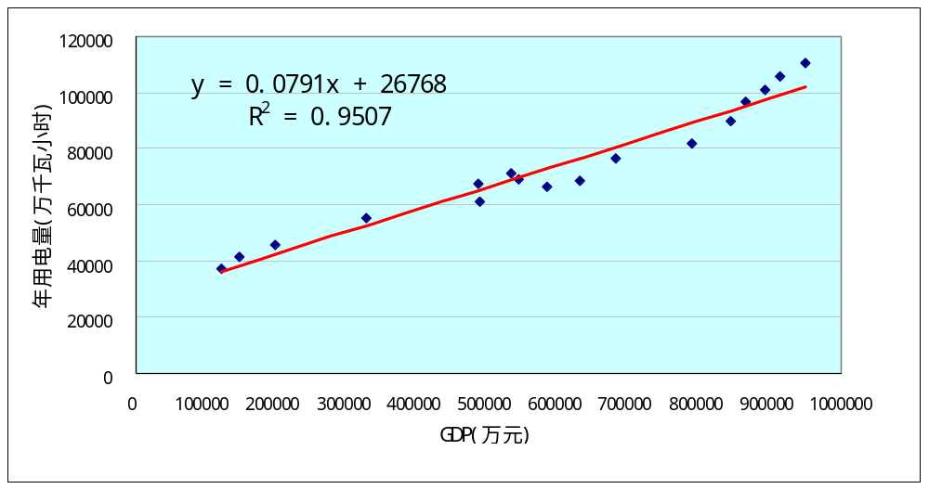
散点图中插入趋势线
得到“年用电量”和“GDP”一元线性回归的图形、回归直线和相关系数R²的值

Slide 14
回归分析工具
5.1 一元线性回归
有两种方法求出单变量回归方程
1.散点图中插入趋势线
2.回归分析工具
在例5.1中，选择“年用电量”为因变量，“GDP”为自变量，进行一元线性回归。

Slide 15
回归分析工具
5.1 一元线性回归
有两种方法求出单变量回归方程
1.散点图中插入趋势线
2.回归分析工具
步骤：
1） 打开“工具”菜单；
2） 选择“数据分析”；
3） 选择“回归”。
4) 根据对话框，选择或输入相关

Slide 16
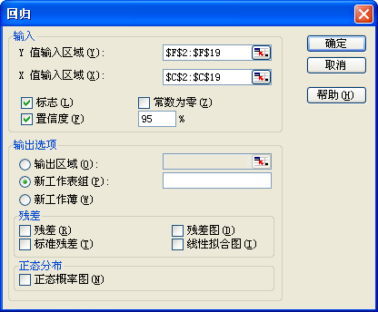
回归分析工具
打开Excel“工具/数据分析/回归”菜单，分别输入因变量Y和自变量X的区域，选择在新工作表中输出结果。

Slide 17
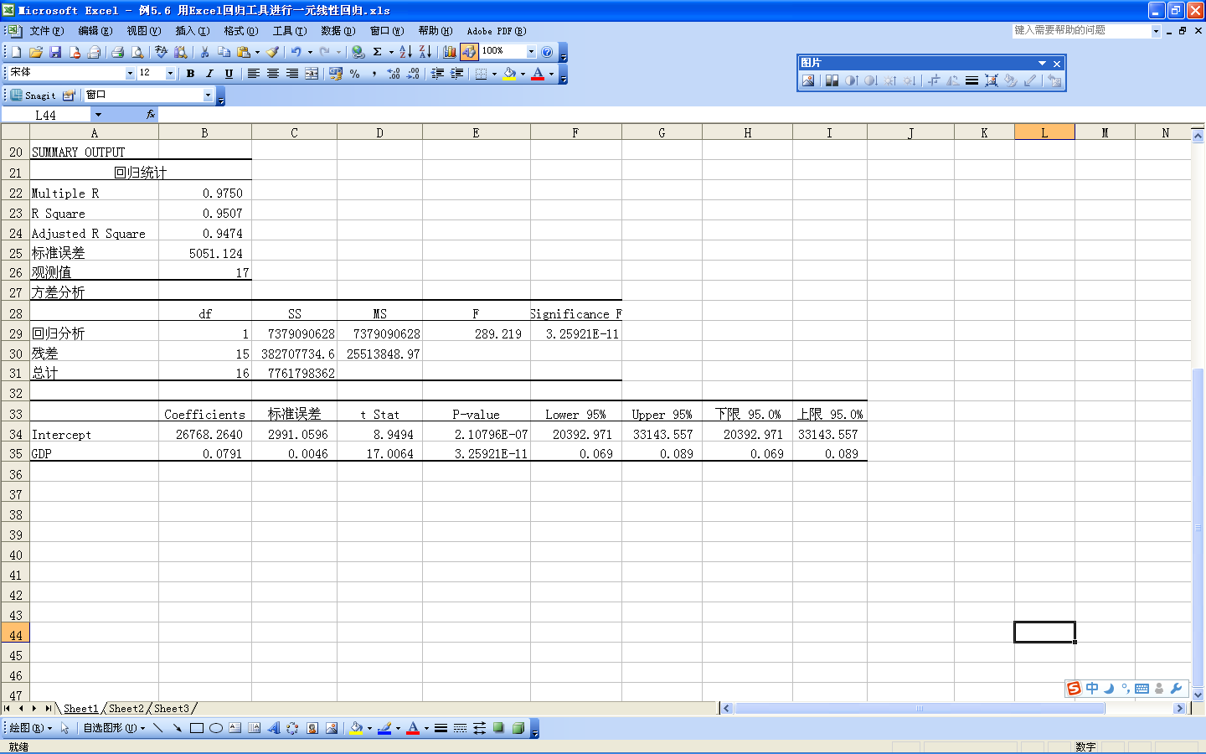
回归分析工具
相关系数R
判定系数R²
观察值个数n
回归R
截距
自变量
回归系数
标准误差

Slide 18
由上表可以看出，一元回归方程为：
年用电量=26768.264+0.0791 GDP

Slide 19
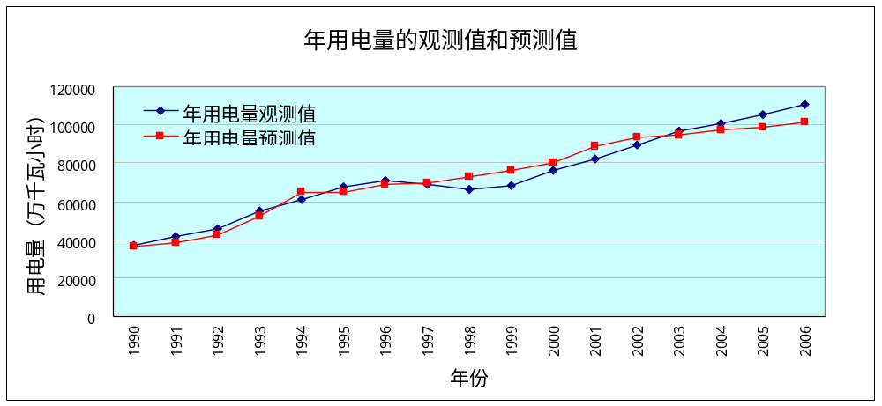
回归分析工具
各年份年用电量的观测值和预测值的图形

Slide 20

关于回归分析的说明：
用于衡量回归方程式优良性的工具通常是以下几种：
1.标准误差
用来说明回归方程代表性的大小。
其中：y是因变量实际值， 是根据回归方程推算出来的因变量估计值。
从计算公式可以看出，标准误差实际上是一个平均误差。数值越大，说明所有点离回归线越远，则回归方程的代表性越小；数值越小，说明所有点越靠近回归线，则回归方程的代表性越大。

Slide 21

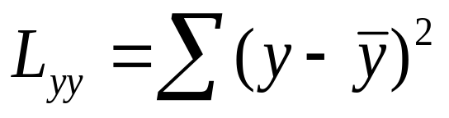
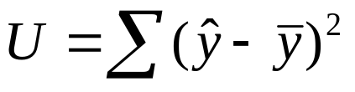
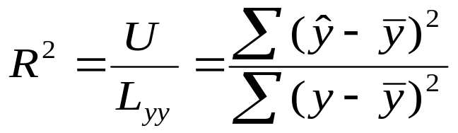
2. 判定系数
反映自变量与因变量之间线性关系的强弱程度。
记实际值y的总变差为：
回归变差为：
则 ：
该公式表示因变量总差异中可以由回归解释的比例，数值越大，表明所有点越接近于回归直线。

Slide 22
回归分析工具
判定系数R²
年用电量=26768.264+0.0791 GDP

Slide 23
“年用电量”的影响因素以及有关因素的观测值
年份 | 总人口 | GDP | 全社会投资 | 消费品零售总额 | 年用电量
 | （万人） | （万元） | （万元） | （万元） | （万千瓦小时）
1990 | 64.56 | 121247 | 11687 | 57331 | 36962
1991 | 65.02 | 146845 | 21160 | 66383 | 41596
1992 | 65.26 | 196284 | 43963 | 91853 | 45591
1993 | 65.48 | 326422 | 126529 | 127713 | 55221
1994 | 65.72 | 487378 | 136416 | 179771 | 60893
1995 | 66.02 | 485429 | 146834 | 215624 | 67639
1996 | 66.18 | 531523 | 118746 | 223601 | 71132
1997 | 66.27 | 542833 | 85500 | 222658 | 68909
1998 | 66.35 | 581876 | 106978 | 227091 | 66411
1999 | 66.38 | 629005 | 127144 | 235272 | 68550
2000 | 66.43 | 679457 | 145241 | 247598 | 76314
2001 | 66.46 | 788730 | 166750 | 264359 | 81929
2002 | 66.47 | 844030 | 195321 | 283756 | 89491
2003 | 66.49 | 864321 | 215843 | 302589 | 96512
2004 | 66.51 | 891684 | 248619 | 315687 | 100687
2005 | 66.54 | 913746 | 268432 | 321482 | 105634
2006 | 66.57 | 948562 | 293015 | 330549 | 110473

Slide 24
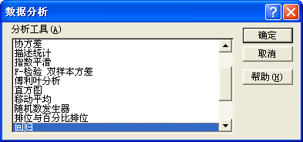
打开Excel“工具/数据分析/回归”菜单：

Slide 25
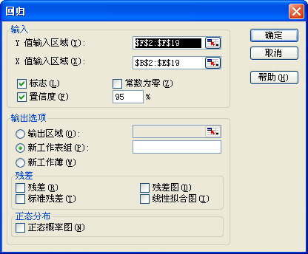
选取“年用电量”为因变量，“总人口”、“GDP”、“全社会投资”、“消费品零售总额”为自变量。分别输入因变量Y和自变量X的区域，选择置信水平为95％（即显著性水平为5％），选择在新工作表中输出结果。

Slide 26
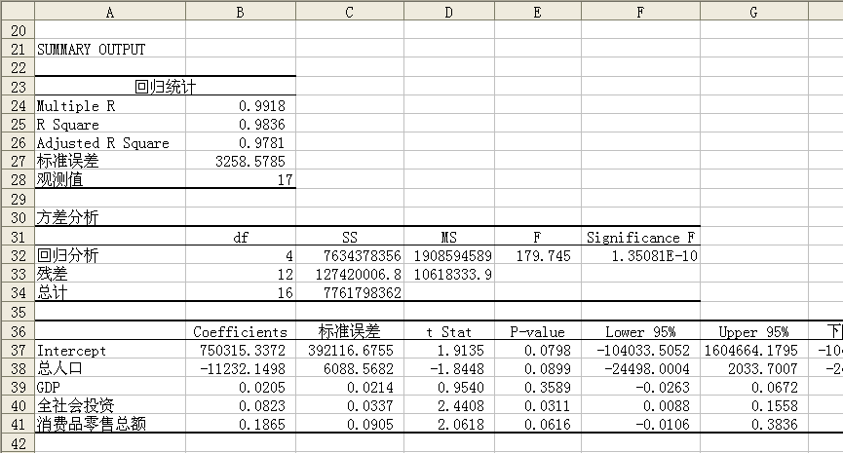
相关系数R=0.9918，判定系数R²=0.9836，调整的R²=0.9781，样本观测值为17。回归方程为：
年用电量＝750315.3－11232.1总人口＋0.02046 GDP＋0.08232全社会投资＋0.1865消费品零售总额

Slide 27
R语言回归分析

Slide 28
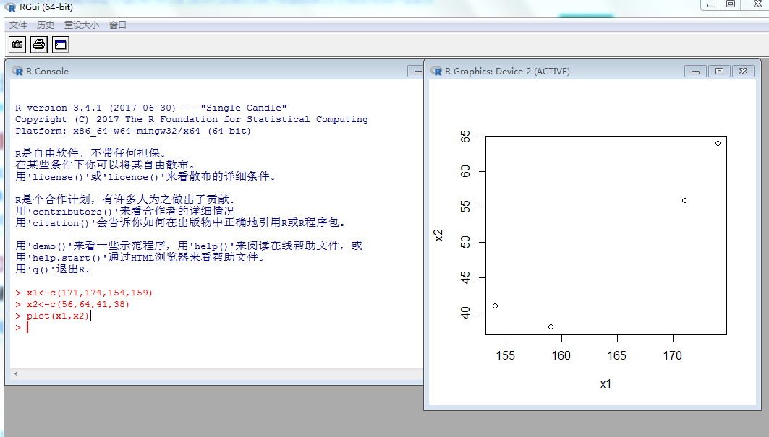
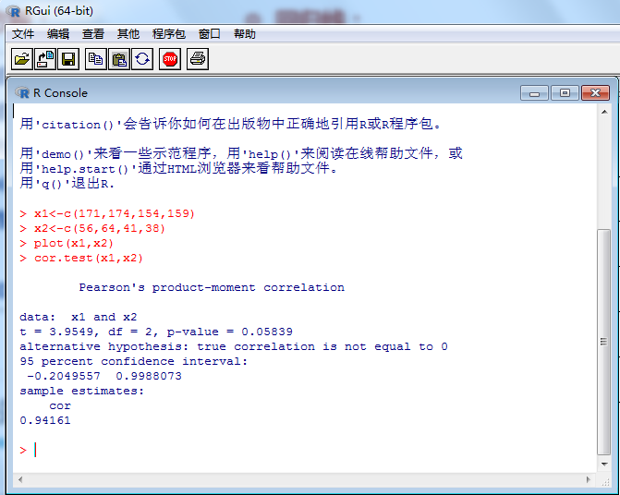
数据输入
相关系数

Slide 29

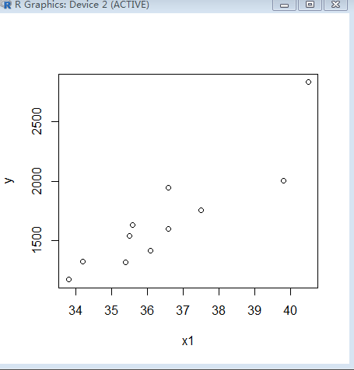
excel中，选中数据copy到剪切板——读取数据——回归分析-绘制散点图
x1 | x2 | x3 | y
40.5 | 1170.80 | 48.25 | 2835.57
36.6 | 1707.20 | 193.72 | 1947.97
35.5 | 1908.80 | 413.94 | 1538.10
37.5 | 2072.40 | 358.60 | 1756.79
35.4 | 2136.40 | 615.04 | 1317.64
33.8 | 930.80 | 752.42 | 1167.44
35.6 | 2025.10 | 435.43 | 1632.93
36.6 | 1397.80 | 238.55 | 1594.28
39.8 | 1477.20 | 87.85 | 2005.45
36.1 | 1517.20 | 316.00 | 1410.15
34.2 | 1410.00 | 503.73 | 1318.59
> yx=read.table("clipboard",header=T)
> fm=lm(y~x1+x2+x3,data=yx)
> fm
Call:
lm(formula = y ~ x1 + x2 + x3, data = yx)
Coefficients:
(Intercept) x1 x2 x3
-4.007e+03 1.637e+02 -9.316e-02 -3.761e-01
> plot(y~x1,data=yx)

Slide 30

> anova(fm)
Analysis of Variance Table
Response: y
Df Sum Sq Mean Sq F value Pr(>F)
x1 1 1731998 1731998 31.5044 0.000805 ***
x2 1 14045 14045 0.2555 0.628772
x3 1 15061 15061 0.2740 0.616846
Residuals 7 384835 54976
---
Signif. codes: 0 ‘***’ 0.001 ‘**’ 0.01 ‘*’ 0.05 ‘.’ 0.1 ‘ ’ 1
>

Slide 31
回归系数t检验
> summary(fm)
Call:
lm(formula = y ~ x1 + x2 + x3, data = yx)
Residuals:
Min 1Q Median 3Q Max
-332.6 -109.0 10.7 115.5 339.5
Coefficients:
Estimate Std. Error t value Pr(>|t|)
(Intercept) -4.007e+03 2.952e+03 -1.357 0.2168
x1 1.637e+02 7.403e+01 2.211 0.0627 .
x2 -9.316e-02 1.905e-01 -0.489 0.6397
x3 -3.761e-01 7.186e-01 -0.523 0.6168
---
Signif. codes: 0 ‘***’ 0.001 ‘**’ 0.01 ‘*’ 0.05 ‘.’ 0.1 ‘ ’ 1
Residual standard error: 234.5 on 7 degrees of freedom
Multiple R-squared: 0.8207, Adjusted R-squared: 0.7438
F-statistic: 10.68 on 3 and 7 DF, p-value: 0.005274

Slide 32
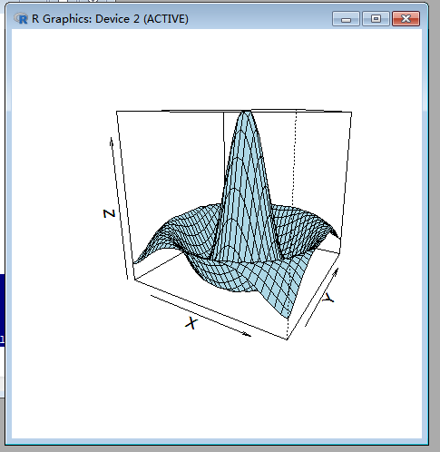
> x=seq(-7.5,7.5,by=0.5)
> y=seq(-7.5,7.5,by=0.5)
> f=function(x,y){z=sin(sqrt(x^2+y^2))/sqrt(x^2+y^2)}
> z=outer(x,y,f)
> persp(x,y,z,theta=30,phi=15,col="lightblue",xlab="X",ylab="Y",zlab="Z")
>

